Slide 1


ОТЧЕТ
МКУ «Отдел образования Алексеевского муниципального района Республики Татарстан»
С 17 января по 22 января 2022 года

Slide 2
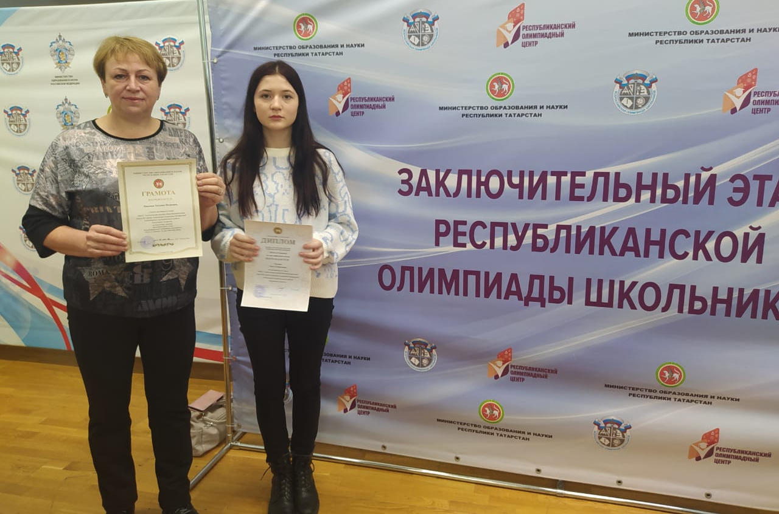
Заключительный этап республиканской олимпиады «Путь к олимпу» по предмету «Английский язык» учащиеся АСОШ №1, АСОШ 2,АСОШ №3
ПРИЗЕР АСОШ №1
Гатина Алсу Саматовна, 9 класс
Руководитель: Павлова Татьяна Петровна
АСОШ №2
Демидов Иван Сергеевич, 7класс
Руководитель: Макарова Нина Федоровна
АСОШ №3
Файзуллаева Ильнара Давлетбаевна,8класс Киндерова Ксения Николаевна, 11класс
Руководитель: Золотова Татьяна Вячеславовна

Slide 3
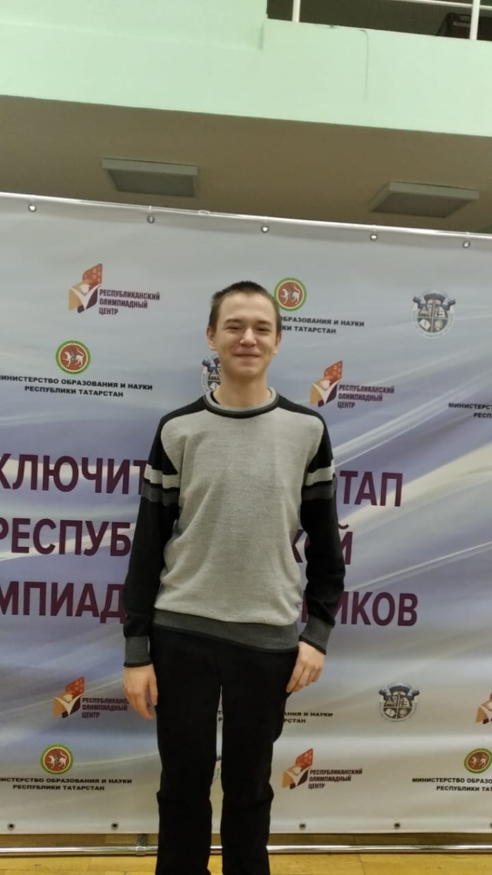
Заключительный этап республиканской олимпиады "Путь к Олимпу" по учебному предмету «Математика»
АСОШ №2
Сафин Тимур, ученик 11 класса
Руководитель: Ч.Т.Сагирова

Slide 4
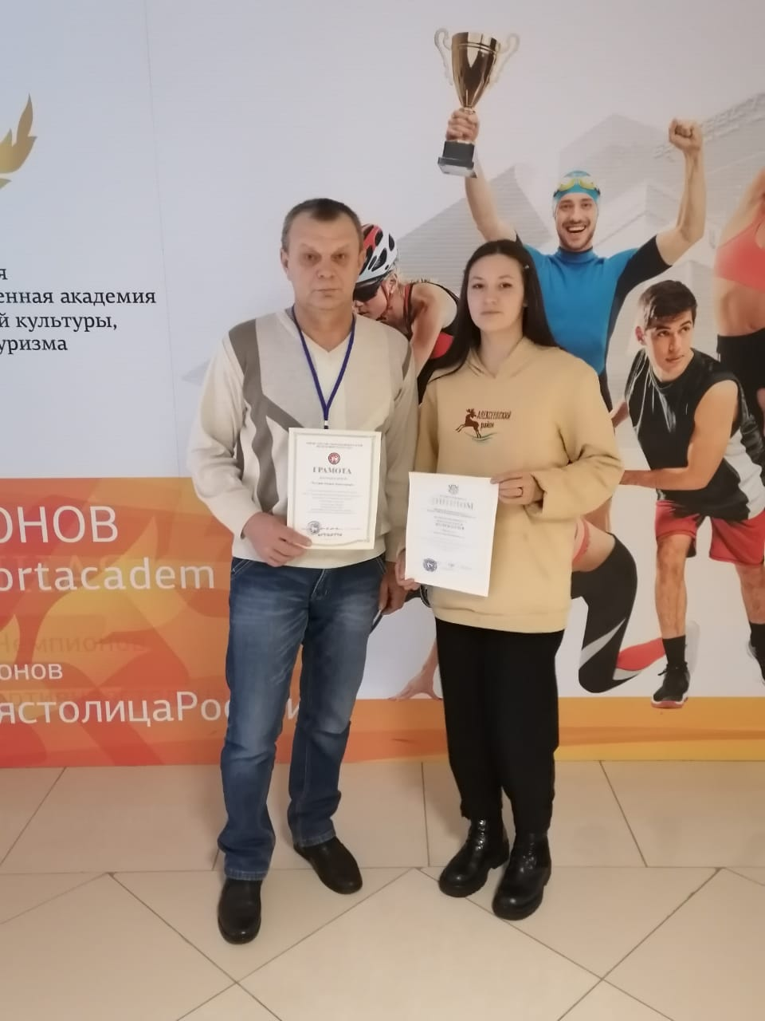
Региональный этап всероссийской олимпиады
по учебному предмету «ОБЖ»
ПРИЗЕР МБОУ «Билярская СОШ»
Мальцева Анастасия, ученица 11 класса
Руководитель: А.А.Чугуров

Slide 5
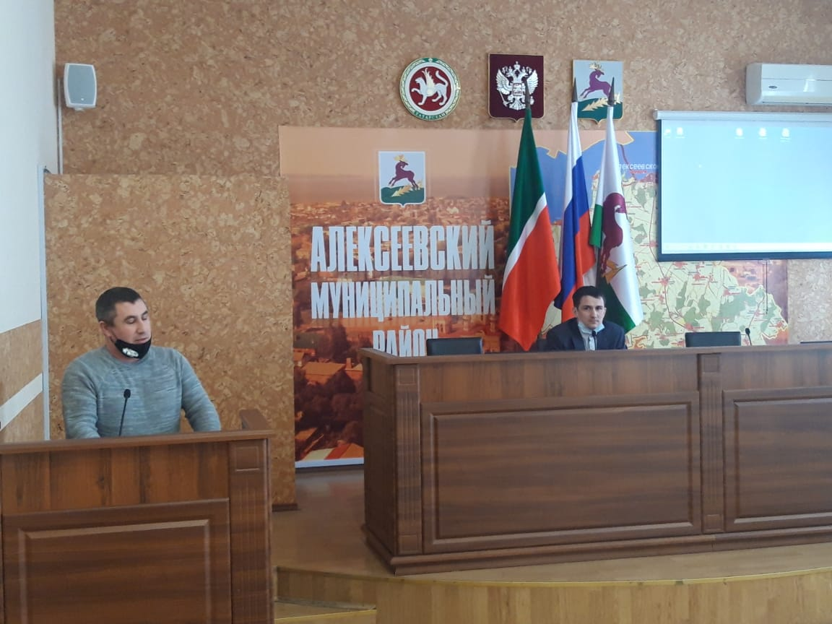
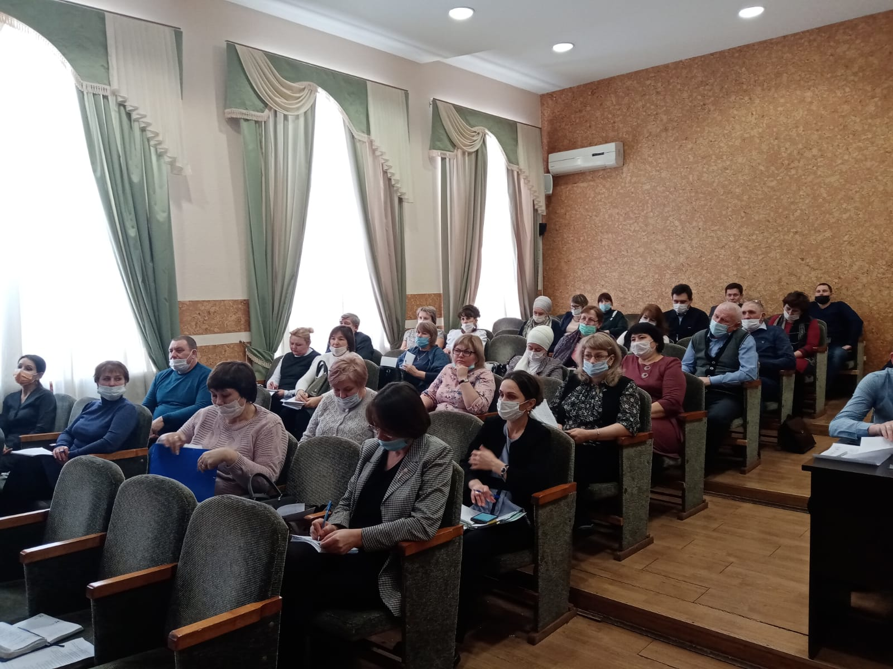
20.01.2022
Совещание руководителей образовательных организаций

Slide 6
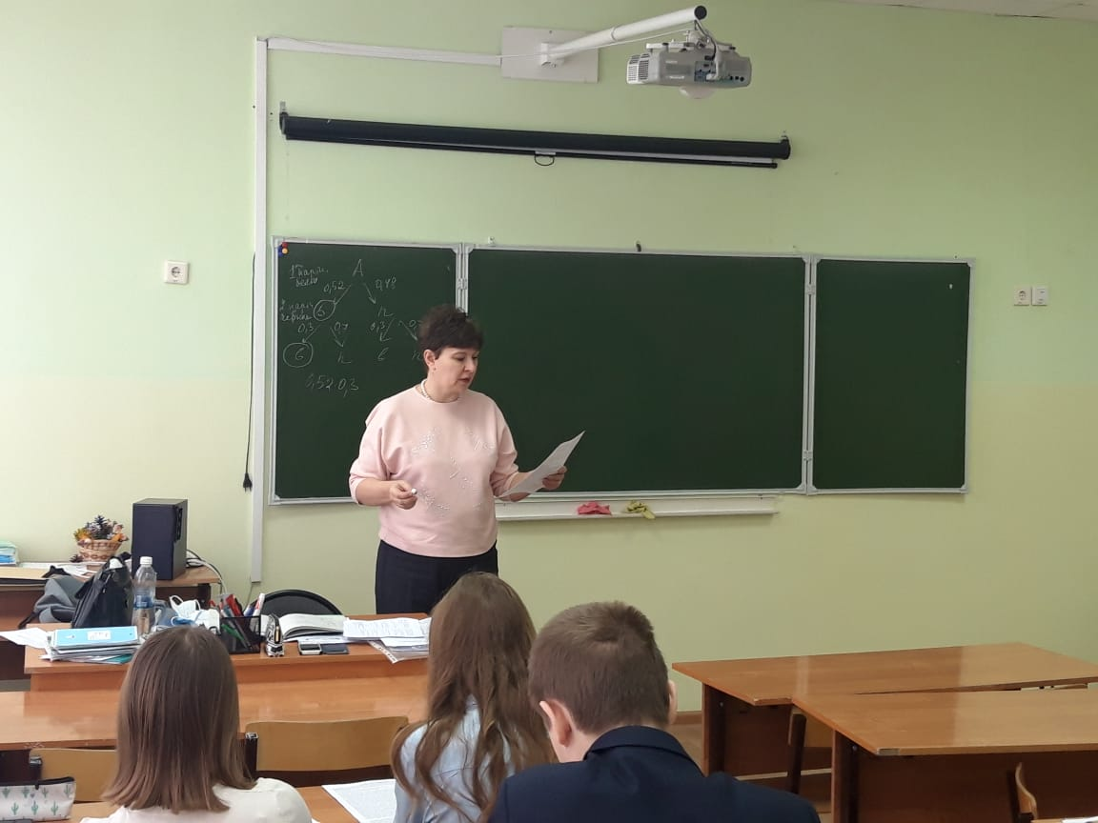
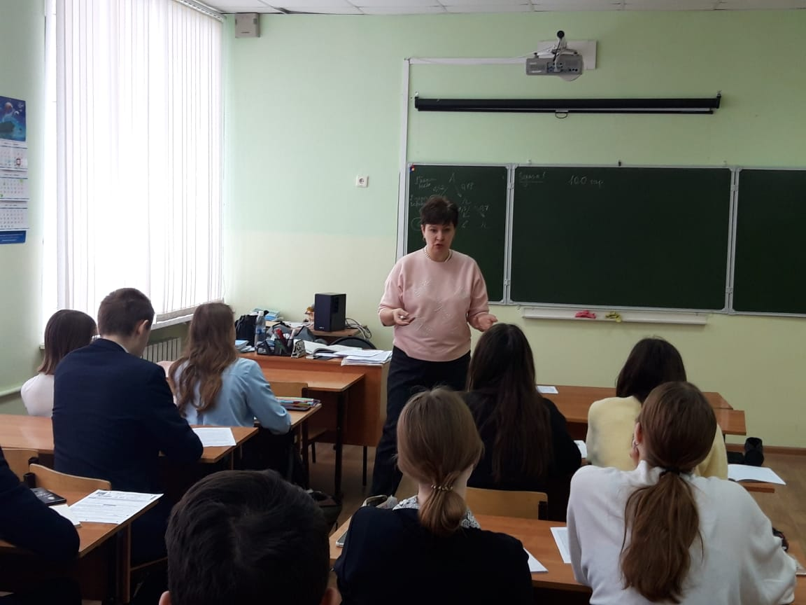
Обучающий семинар для выпускников XI классов по подготовке к государственной итоговой аттестации по образовательным программам среднего общего образования в форме ЕГЭ по предмету «Математика»
Дейнекина Светлана Вячеславовна-учитель математики высшей квалификационной категории ГАОУ «Лицей Иннополис», эксперт по оцениванию экзаменационных работ

Slide 7
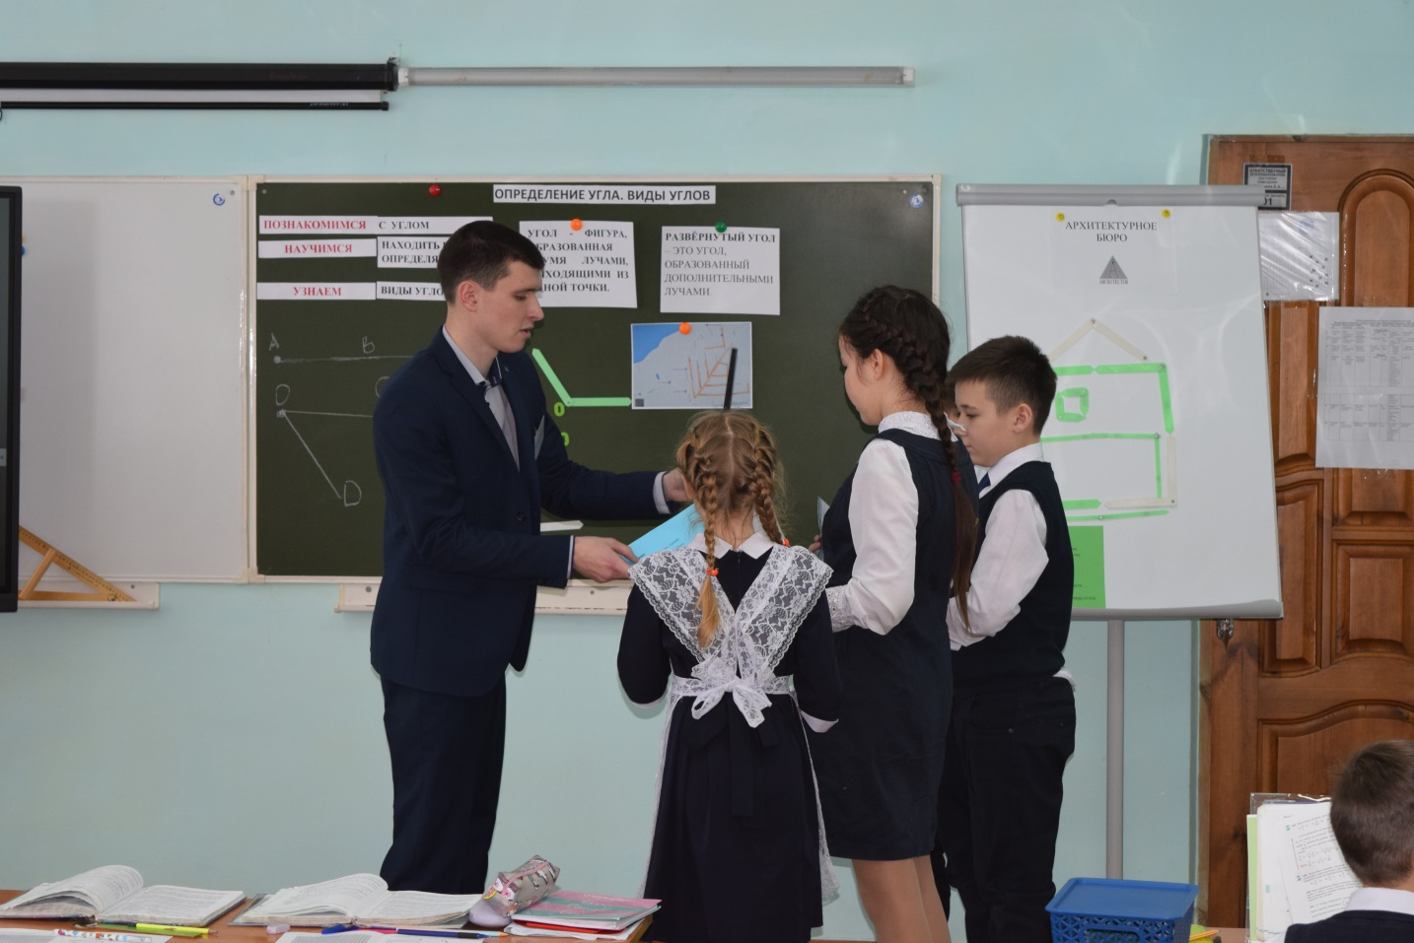
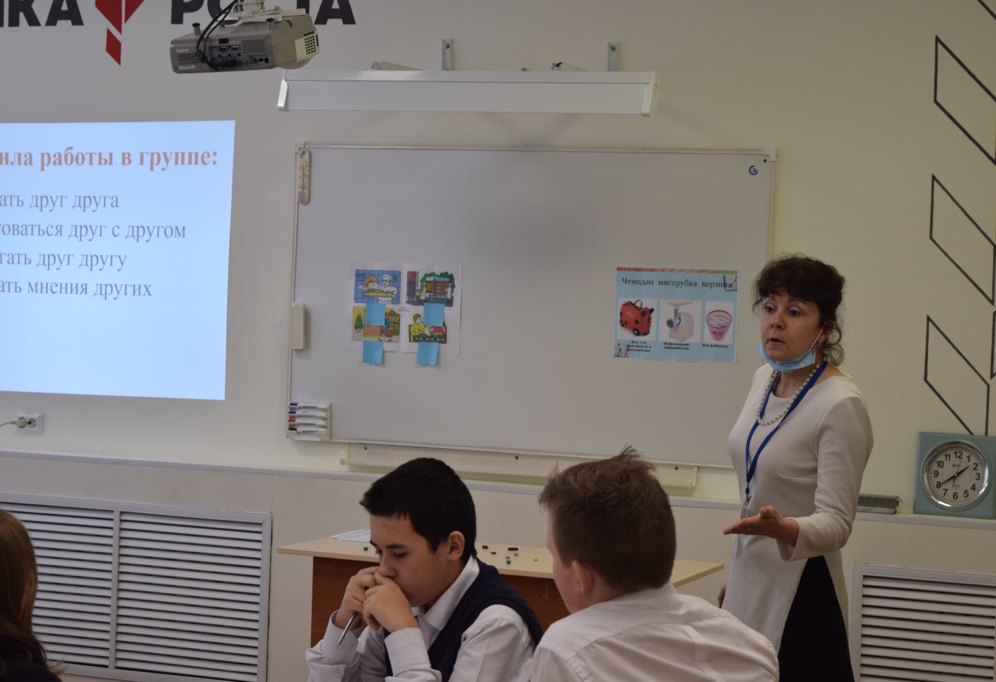
Конкурс профессионального мастерства «Учитель года» на базе МБОУ АСОШ №2 участники -17 чел.

Slide 8

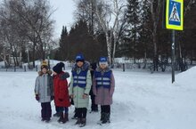
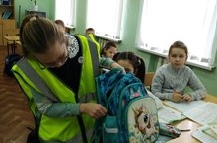
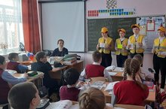
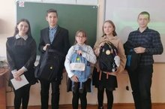
Мероприятия по безопасности детского дорожно-транспортного травматизма
23 школы района

Slide 9
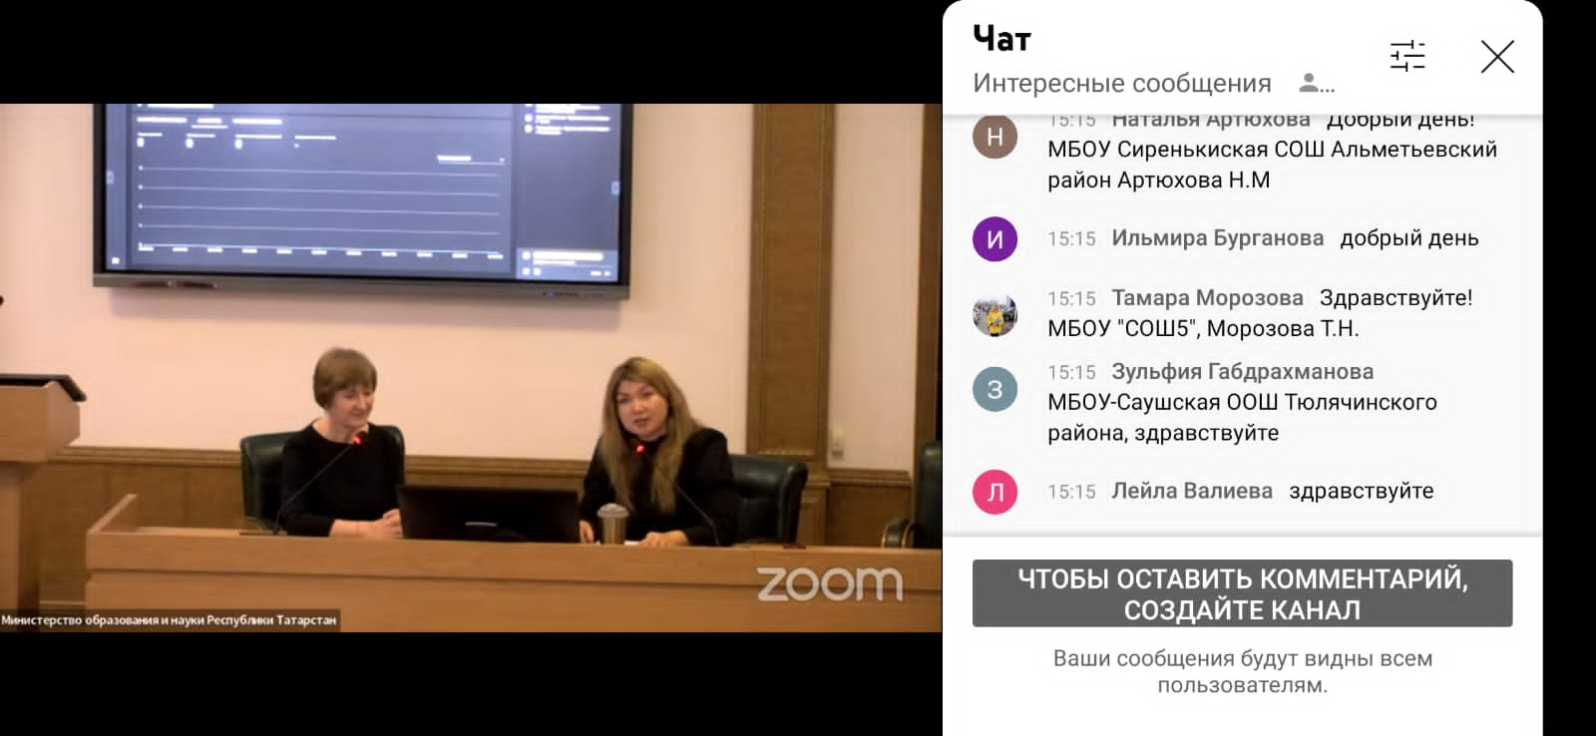
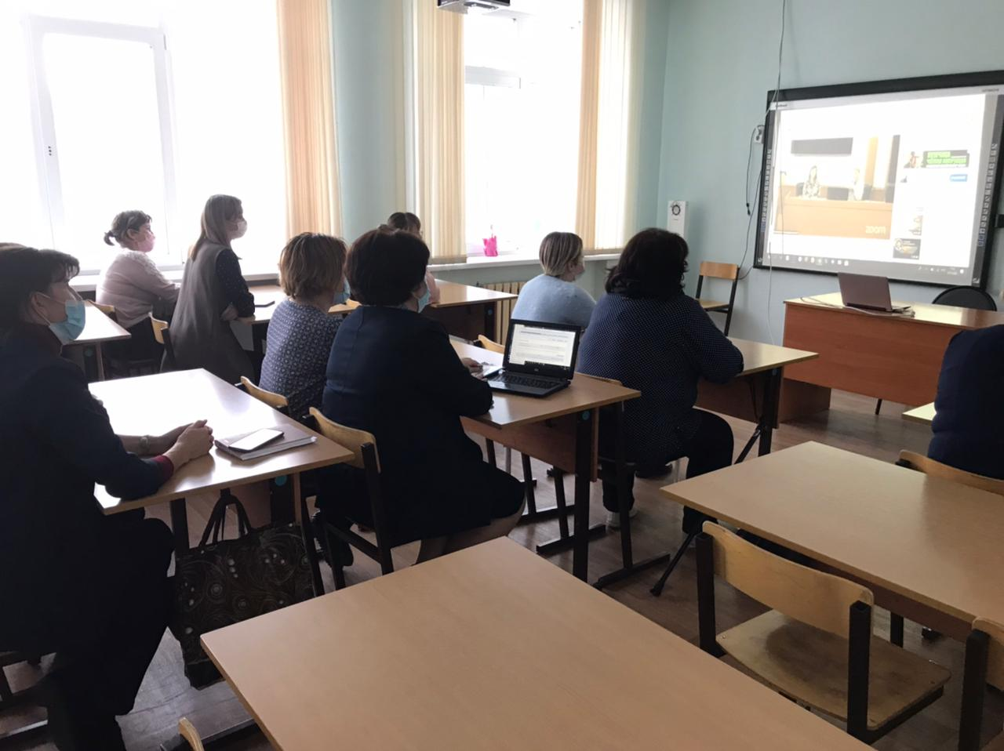
Лекторий для классных руководителей «Час- К-Р» тема: "Помощь классного руководителя в период повышенной стрессовой нагрузки и при наличии постстрессовых реакций у детей« школы района

Slide 10
КАЛЕНДАРНЫЙ ПЛАН
МКУ «Отдел образования Алексеевского муниципального района Республики Татарстан»
с 24 января по 30 января 2022 года

Slide 11
Дата | Место проведения | Мероприятие
24.01.2022 понедельник | г. Казань, ул. Деревня Универсиады | Региональный этап всероссийской олимпиады школьников по учебному предмету «Биология» -- 2 чел. учащиеся АСОШ №1, АСОШ №3
 | г.Казань, образовательно-оздоровительный центр «ДУСЛЫК» | Заключительный этап республиканской олимпиады по учебному предмету «Физическая культура» учащиеся АСОШ №2, Сахаровской школы
25.01.2022 вторник | г. Казань, Театр им.Г.Камала | Посещение спектакля (билеты по линии Министерства образования и науки РТ) учащиеся АСОШ №1
26.01.2022 среда | г. Казань, Театр им.Г.Камала | Посещение спектакля (билеты по линии Министерства образования и науки РТ) учащиеся АСОШ №1
27.01.2022 четверг | МКУ «Отдел образования Алексеевского муниципального района РТ» | Районное методическое объединение учителей начальных классов: «Дислексия и дисграфия, как причины снижения школьной успеваемости» учителя начальных класов школ района
28.01.2022 пятница | г.Казань, МБОУ «Средняя общеобразовательная татарско-русская школа №113» | Межрегиональный конкурс проектов по патриотическому воспитанию МБОУ « Билярская СОШ»
 | МБОУ АСОШ №2 им.Героя Советского Союза И.Е.Кочнева | Семинар для директоров и заместителей директоров по учебной работе «Точка роста как ресурс повышения качества образования»
 | Школы района | Участие учителей математики и русского языка общеобразовательных организаций в практико-ориентированном вебинаре проекта «Независимый мониторинг знаний Учи.ру»
29.01.2022 суббота | МБОУ АСОШ №2 им.Героя Советского Союза И.Е.Кочнева | Обучающий семинар для выпускников XI классов по подготовке к государственной итоговой аттестации по образовательным программам среднего общего образования в форме единого государственного экзамена по предмету «Русский язык»
30.01.2022 воскресенье | г. Казань, ул. Деревня Универсиады | Региональный этап всероссийской олимпиады школьников по учебному предмету «Обществознание» -- 2 чел. учащиеся АСОШ №2

Slide 12


ВАКЦИНАЦИЯ
Наименование | Всего работников | Привито на 24.01.2022 | % привитых | Отказ | Мед.отвод
Учреждения образования | 956 | 919 | 96% | 2 | 35

